Slide 1


习近平讲故事：新加坡的郑和宝船
郑和下西洋是世界航海史上的壮举，对当时以及后世都产生了深远的影响。那郑和七下西洋到达了哪些国家和地区？带来的影响表现在哪些方面？

Slide 2
第15课
明朝的对外关系

Slide 3
目录
一、和平之旅——郑和下西洋
二、战争之殇——戚继光抗倭
三、殖民之痛——葡萄牙攫取 在澳门的居住权

Slide 4
第一幕
和平之旅—郑和下西洋

Slide 5
郑和
郑和(1371-1433)
●航海家（世界上第一个洲际航海家；人类征服海洋的先驱）、外交家。
●明朝宦官 ，原姓马，名和，小名三宝，因立下战功，明成祖朱棣赐郑姓，史称“郑和”。
●出生在一个富有冒险精神的回族家庭，熟悉伊斯兰教教义、教规和宗教习俗。
●身材魁梧，知识丰富，思维敏捷 ，具有一定的航海、造船知识，知兵习战，深得明成祖朱棣的器重 。

Slide 6
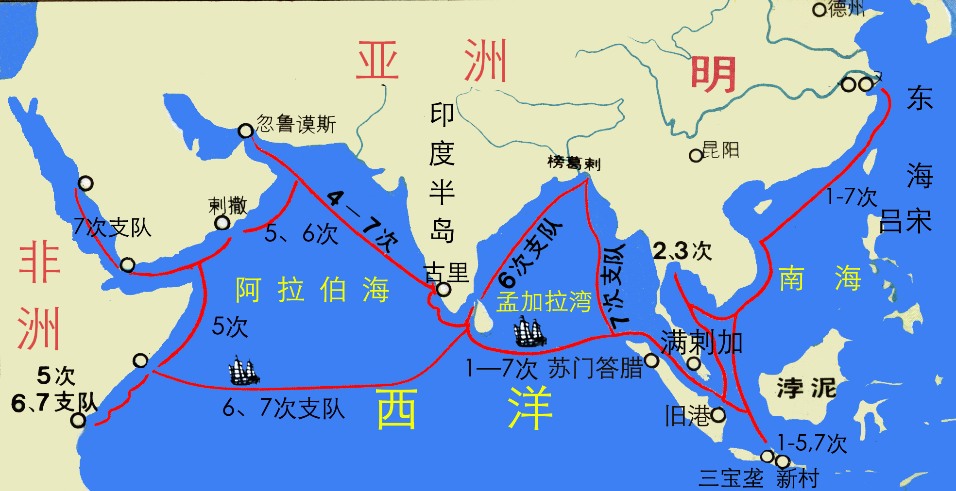
西洋的范围
地理概念，明初指现在文莱以西的东南亚和印度洋海域及沿岸地区。

Slide 7

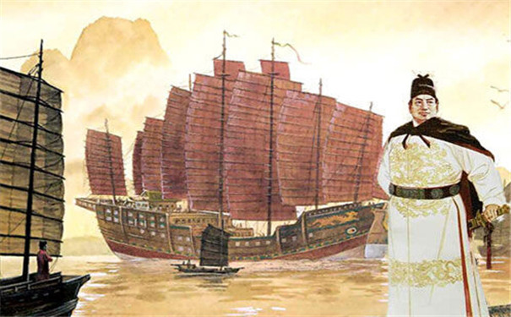
（一）郑和下西洋原因
材料一：“欲耀兵异域，示中国富强”。
——《明史·郑和传》
1、提高明朝地位和威望，示中国富强；
材料二： 郑和七次下西洋，海上丝绸之路盛极一时，他每到一地，都以中国的丝绸和瓷器换取当地的特产或馈赠当地的国王，与当地居民公平交易，互通有无，不占别国一寸土地，未掠夺他人一分财富。
——《郑和下西洋——伟大的和平使者》
2、加强与海外各国友好往来，同时发展海外贸易。

Slide 8
观看视频，梳理郑和下西洋概况

Slide 9
（二）郑和下西洋概况
时间
次数
在位皇帝
装载物品
物品用途
到达地区
最远到达
1405年-1433年
七次
明成祖
丝绸、瓷器、茶叶、漆器、金银货币
慷慨送礼、贸易
亚非30多个国家和地区
非洲东海岸和红海沿岸

Slide 10
身临其境：假设你是郑和船队一员，结合材料谈一谈你们取得成功的原因。
材料一： 史书记载洪武末年时，“仓廪充积，天下太平”。建文帝时期，“家给人足，外门不阖”。到永乐年间，明王朝统治已极盛。
明朝前期经济繁荣，国力强盛。
材料二：宋元时期造船和航海技术有了较大的发展。中国的航海家除了使用指南针外，也初步掌握了潮汐、信风、气象的规律。
造船和航海技术的发展，指南针应用，地理知识丰富。
材料三：郑和，回族，出身于穆斯林家庭,又皈依佛教,熟悉伊斯兰教和佛教。从小养成了吃苦耐劳和英勇无畏的气概。在“靖难之役”中立下赫赫战功，有一定的政治经验和组织才能。
郑和优秀的个人品格和能力。

Slide 11
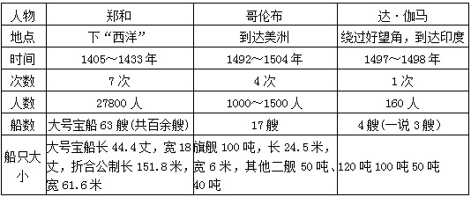
15-16世纪中西方主要航海活动比较表
郑和下西洋是世界航海史上的空前壮举！

Slide 12
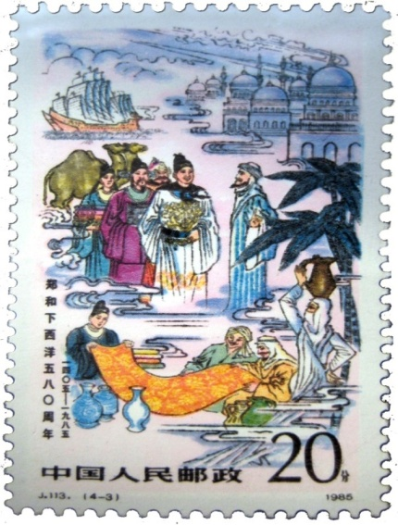
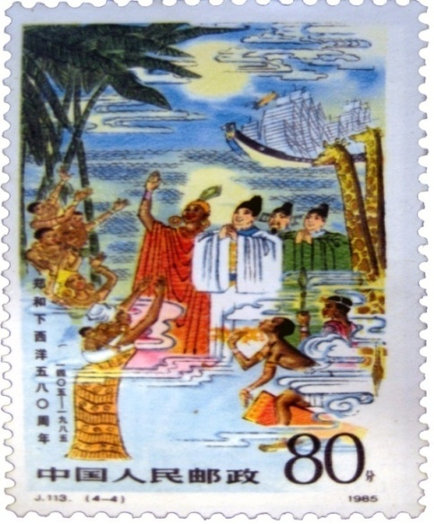
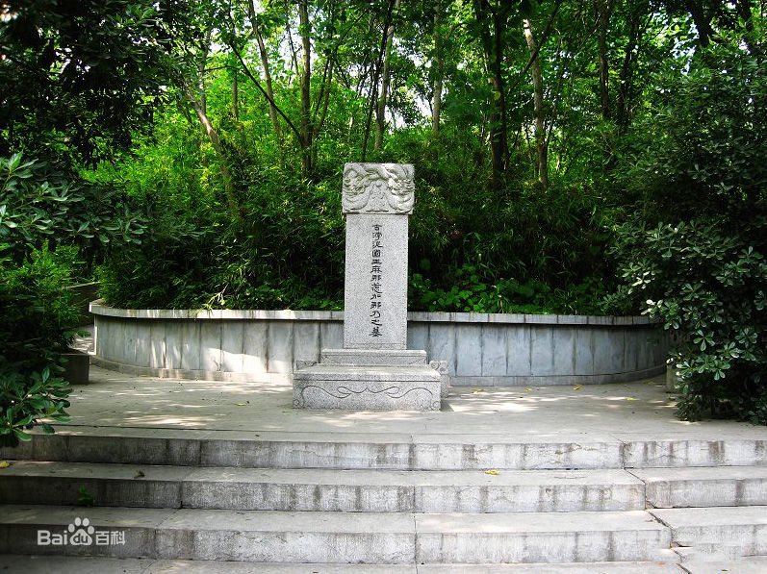
（三）郑和下西洋意义
郑和受到榜葛剌的热烈欢迎，并把长颈鹿赠送给了郑和。
郑和到了阿拉伯，把我们国家的丝绸和瓷器送给了当地的人民，传达了我们的友谊。
1、增进了中国与亚非国家和地区的相互了解和友好往来；
2、开创了西太平洋与印度洋之间的亚非海上交通线，为人类的航海事业作出了伟大贡献。
江苏南京浡（bo）泥王墓

Slide 13
第二幕
战争之殇—戚继光抗倭

Slide 14
名词解释
元末明初，日本的一些武士和奸商，组成海盗集团，到中国东南沿海地区进行走私贸易和抢劫，被时人称为“倭寇”。
倭寇
倭患
明朝中期，日本国内社会动荡加剧，加上明朝国力减弱，海防松懈，倭寇与中国海盗、奸商等勾结，杀居民、劫财货，无恶不作，沿海各地遭到重大破坏。

Slide 15
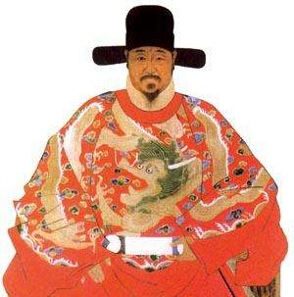
（一）抗倭英雄戚继光
戚继光：明代杰出的军事家，抗倭民族英雄，出身将门。17岁承袭父职，后考中武举，担负起防御倭寇的任务。戚继光先后在山东、浙江、福建沿海抗倭，并取得了决定性的胜利，其率领的军队被称为“戚家军”。

Slide 16
（二）戚继光抗倭
阅读课本第二部分，归纳戚继光抗倭过程及结果。
1、训练军队，创造“鸳鸯阵”；
2、台州九战九捷，平定浙东地区倭患；
3、消灭广东、福建地区倭寇，东南地区倭患基本解除。

Slide 17
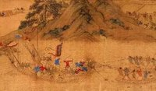
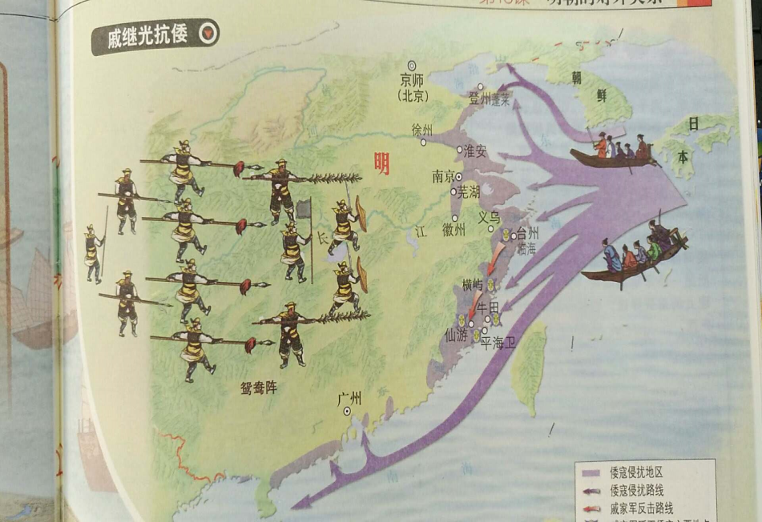
图一：明代《抗倭图卷》（局部）
画面描绘了明水军与倭寇交战的情景
图二：鸳鸯阵

Slide 18
探究
戚继光抗倭胜利的原因？
1、这是一场反侵略的正义战争，符合人民的利益；
2、戚家军纪律严明，作战英勇；
3、与其他爱国军民配合作战；
4、戚继光本身的军事才能与领导能力。

Slide 19
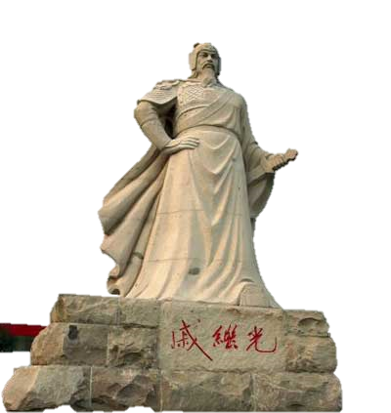
（三）戚继光抗倭评价
封侯非我意，但愿海波平。
戚继光领导的抗倭战争是一场反侵略的战争。
戚继光是我国历史上一位伟大的民族英雄。

Slide 20
第三幕
殖民之痛—葡萄牙攫取在澳门的居住权

Slide 21
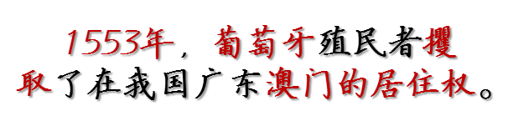
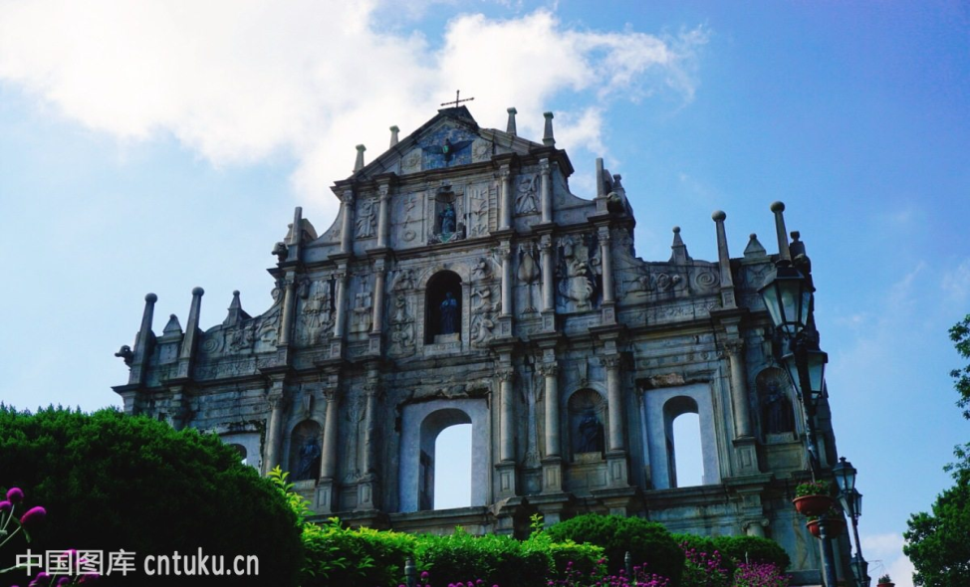

Slide 22
课堂小结
原因
和平之旅——郑和下西洋
明朝的对外关系
概况
意义
战争之殇——戚继光抗倭
概况
评价
殖民之痛——葡萄牙攫取在澳门的居住权

Slide 23
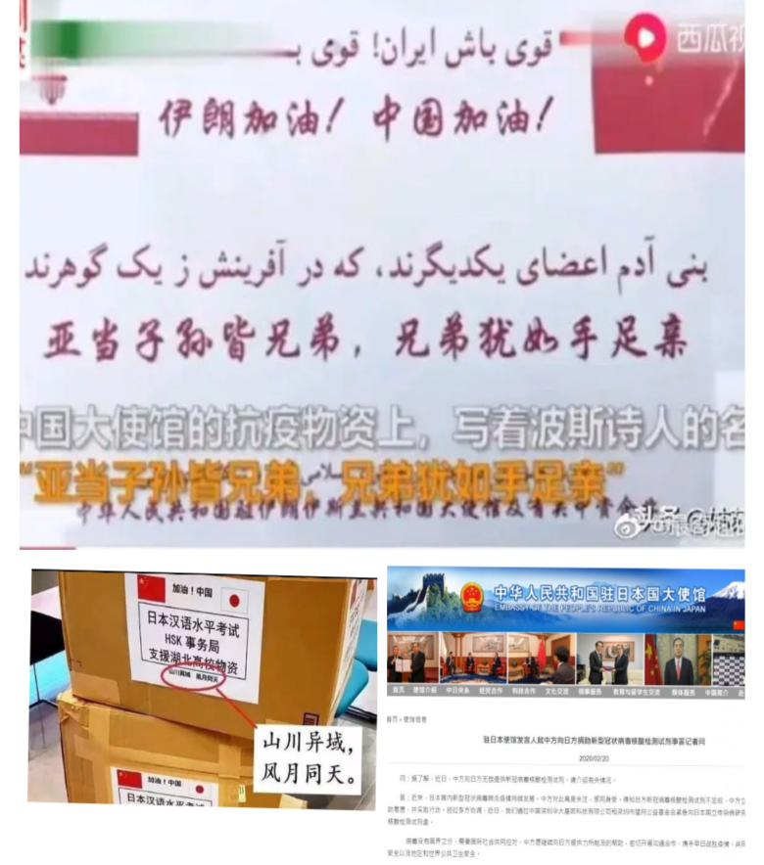
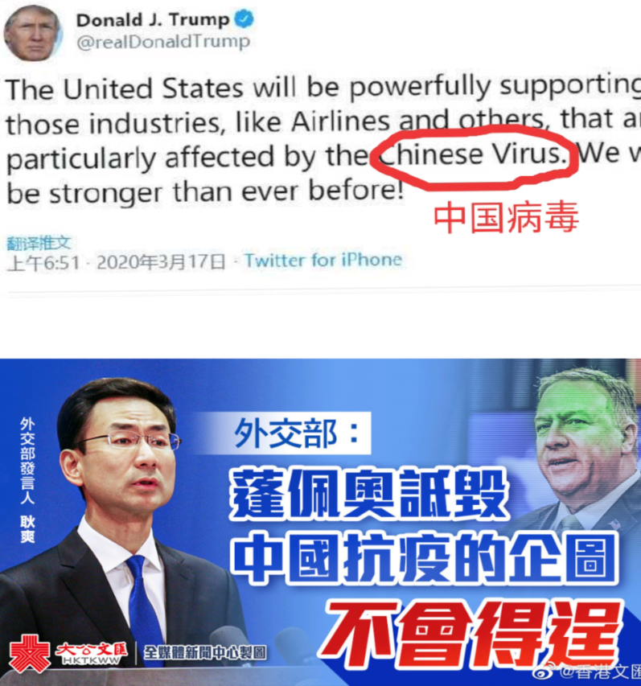
以古鉴今
构建人类命运共同体！

